Slide 1

TRƯỜNG ĐẠI HỌC VINH
VIỆN KỸ THUẬT VÀ CÔNG NGHỆ
BÁO CÁO ĐỒ ÁN
HỌC PHẦN CÔNG NGHỆ PHẦN MỀM
XÂY DỰNG PHẦN MỀM QUẢN LÝ KÝ TÚC XÁ
GVHD: TS. Cao Thanh Sơn
SV NHÓM 07: Trần Ngọc Tân, 195748020101
Võ Quốc Hiếu, 19574802010239
Nghệ An, 6/2023

Slide 2
NỘI DUNG BÁO CÁO
01
LÝ DO CHỌN ĐỀ TÀI
02
CÁC CÔNG CỤ SỬ DỤNG
03
GIỚI THIỆU CHỨC NĂNG
04
DEMO KẾT QUẢ

Slide 3
01. LÝ DO CHỌN ĐỀ TÀI
Tạo phần mềm giúp nhà trường có thể
Quản lý kí túc xá một cách dễ dàng
Bên cạnh đó có thể giúp sinh viên có
Đăng kí và chọn phòng nhanh chóng

Slide 4
02
Các công cụ sử dụng

Slide 5





Các công cụ để
phát triển phần mềm

Slide 6
03
Giới thiệu chức năng

Slide 7






Quản Lý Ký Túc Xá
Đăng nhập
Quản lý tài khoản
Quản lý phòng
Quản lý sinh viên
Quản lý các khoản thu chi
Xem thống kê

Slide 8
04
Demo kết quả

Slide 9

GIAO DIỆN ĐĂNG NHẬP

Slide 10
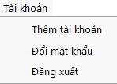
GIAO DIỆN QUẢN LÝ TÀI KHOẢN
Thêm tài khoản
Đổi mật khẩu
Đăng xuất

Slide 11
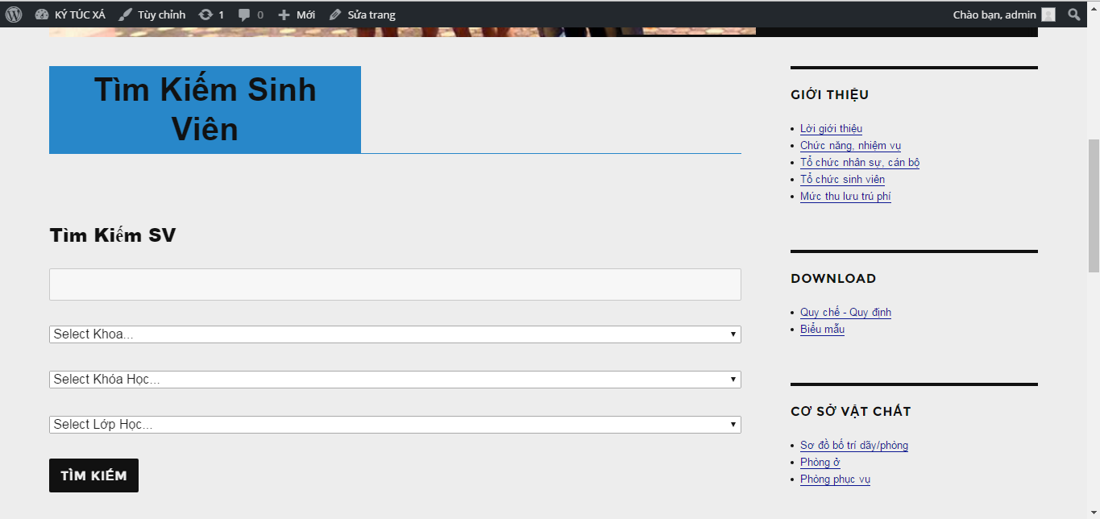
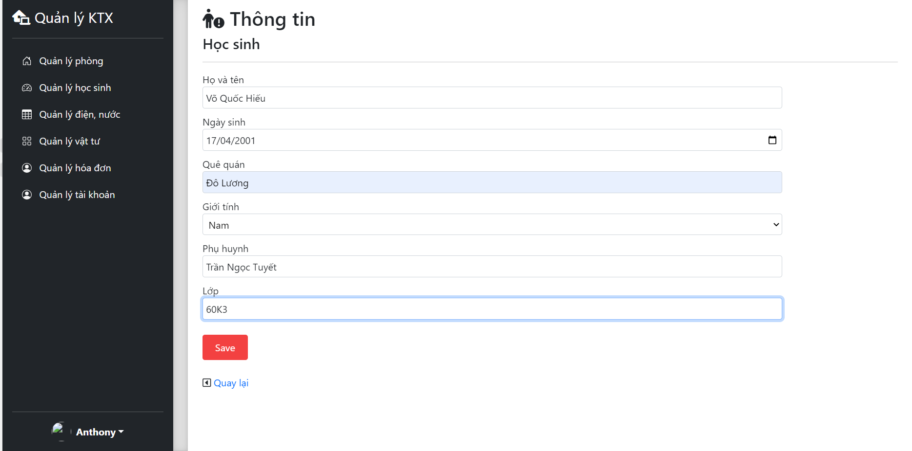
GIAO DIỆN TÌM KIẾM SINH VIÊN

Slide 12
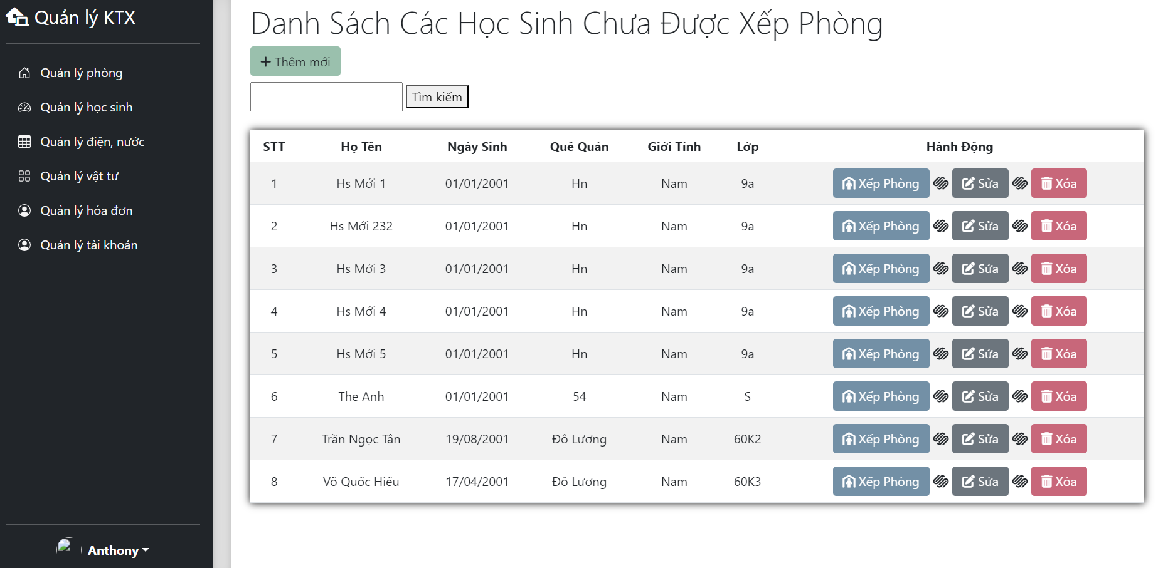
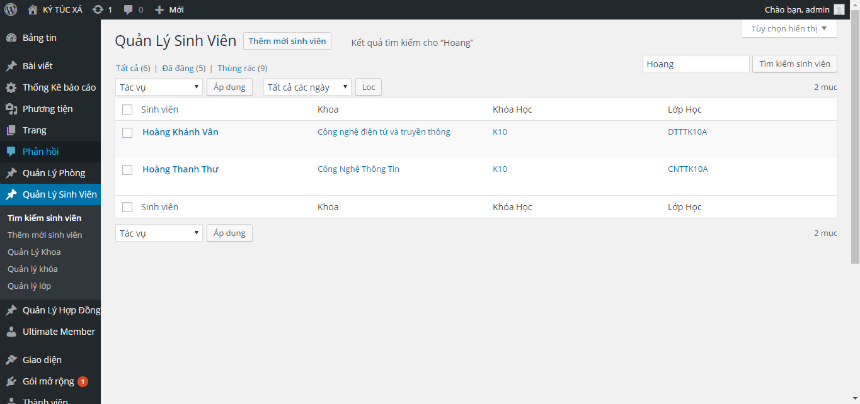
GIAO DIỆN QUẢN LÝ SINH VIÊN

Slide 13
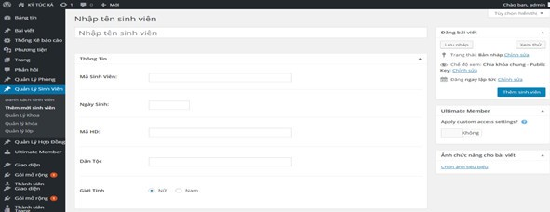
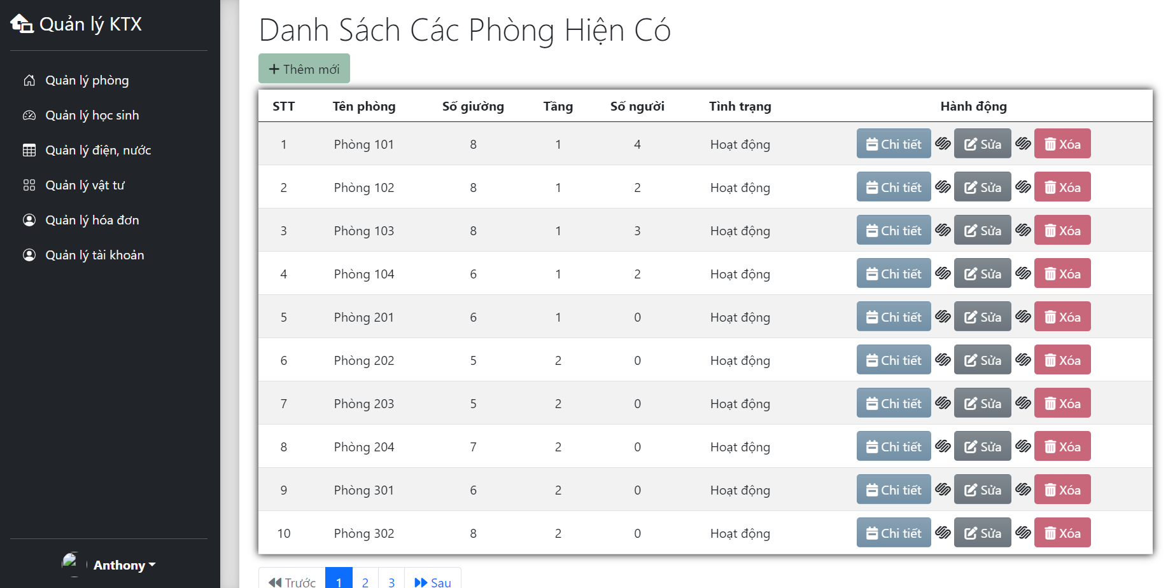
GIAO DIỆN QUẢN LÝ PHÒNG

Slide 14
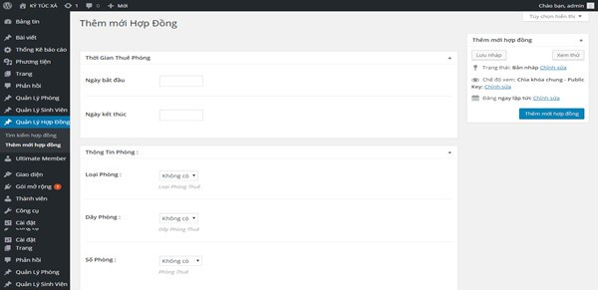
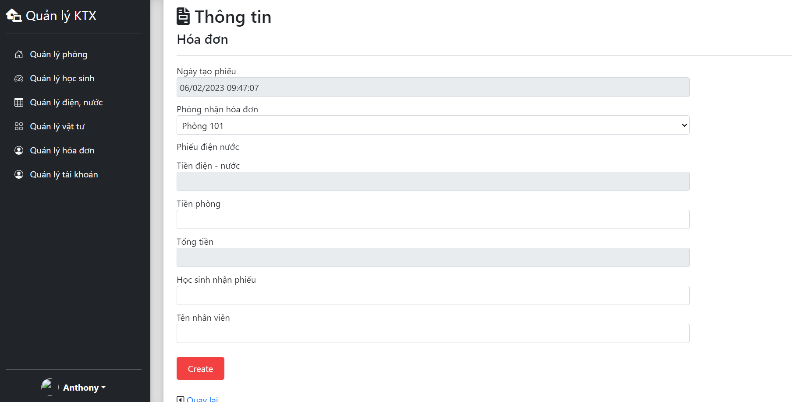
GIAO DIỆN QUẢN LÝ HÓA ĐƠN

Slide 15
CẢM ƠN MỌI NGƯỜI
ĐÃ LẮNG NGHE
THANK YOU VERY MUCH
- The end -

